Slide 1
Lezione 24
Il trasporto sistemico dei lipidi
HDL e trasporto inverso del colesterolo
Sali biliari
Trasportatori

Slide 2
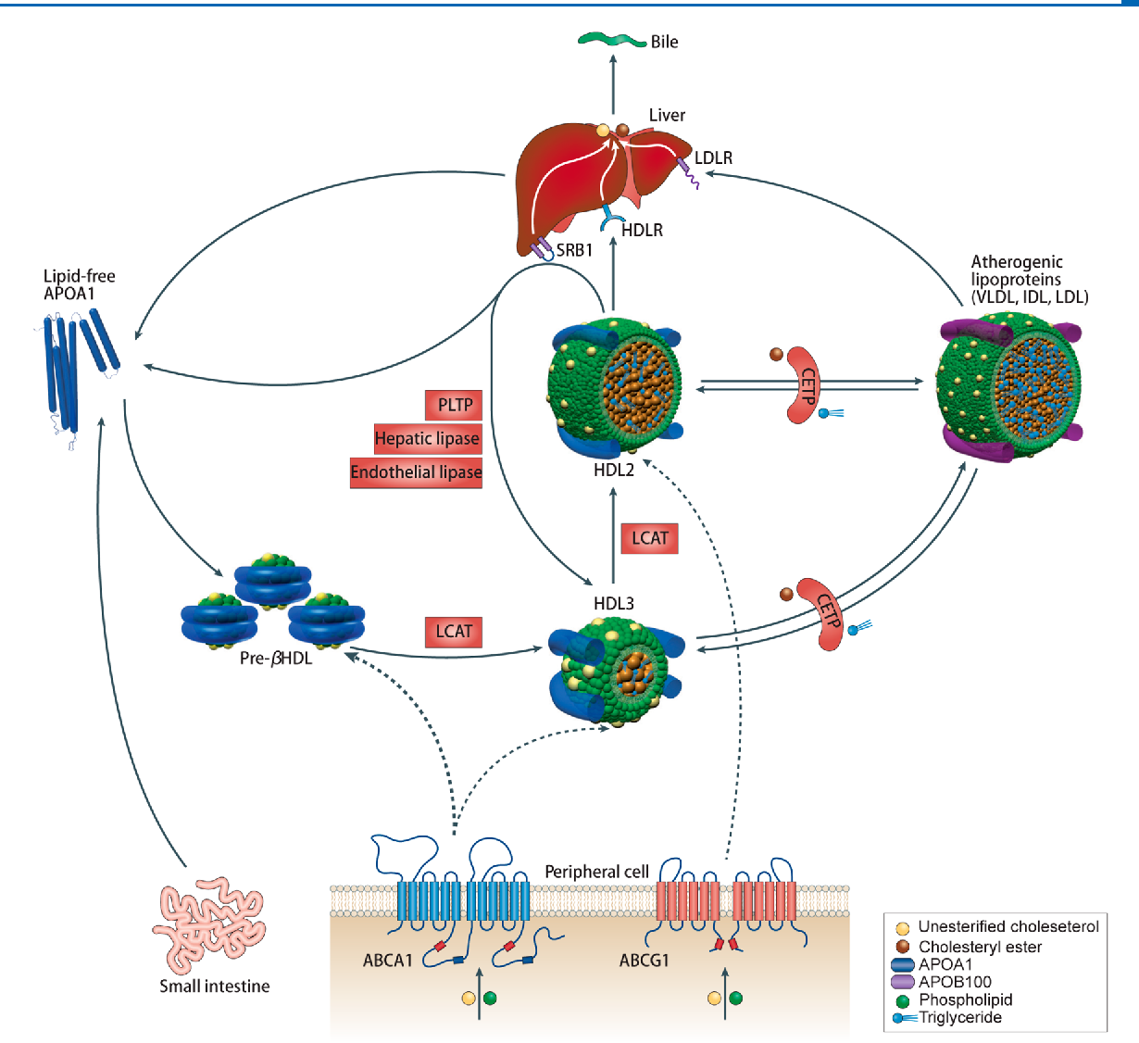
Origine e maturazione delle HDL
CETP,
Notes:
source
DOI:10.1021/acsnano.5b07522
Figura 1. Destino metabolico dell'HDL in vivo. Il principale componente proteico di HDL, ApoA1 privo di lipidi, viene prodotto nel fegato e nell'intestino. ApoA1 può associarsi con lipidi effluiti da ABCA1 per formare nascenti pre-β-HDL. Gli strati lipidici del pre-β-HDL possono essere intervallati da colesterolo libero, che viene convertito in estere di colesterolo mediante LCAT. L'estere di colesterolo, che è più idrofobo del colesterolo, è interiorizzato nel nucleo HDL per formare HDL3 sferico. Il colesterolo aggiuntivo proveniente dai tessuti periferici può essere caricato in HDL3 sferico e successivamente convertito in estere di colesterolo con l'aiuto di LCAT per formare HDL2. L'HDL maturo può anche scambiare estere di colesterolo con trigliceridi da altre lipoproteine come LDL e VLDL in un processo mediato da CETP. L'HDL maturo fornisce molecole di carico agli epatociti nel fegato per il metabolismo attraverso un processo mediato da SR-BI.

Slide 3
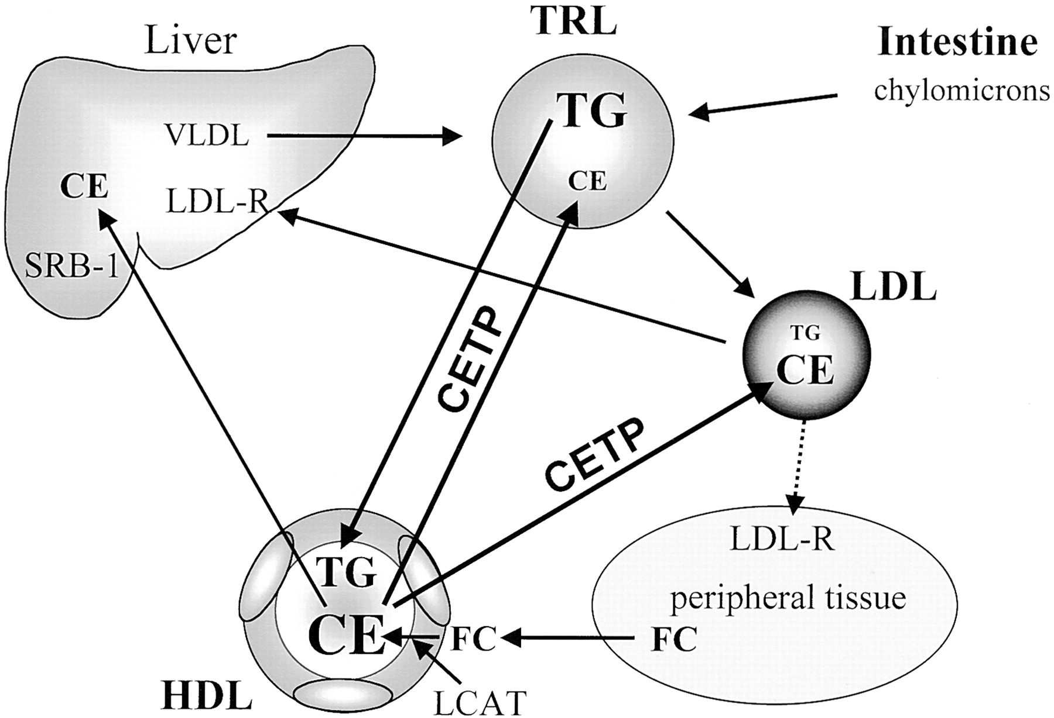
Cholesteryl Ester Transfer Protein, CEPT promuove lo scambio di lipidi complessi tra lipoproteine esteri del colesterolo e triacilglcerolo
Notes:
source
https://doi.org/10.1161/01.ATV.0000054658.91146.64
Ruolo del CETP nel trasporto lipidico plasmatico.
CETP promuove i trasferimenti bidirezionali di esteri di colesterolo (CE) e trigliceridi (TG) tra lipoproteine plasmatiche.
Poiché la maggior parte dei CE nel plasma ha origine nell'HDL nella reazione catalizzata da LCAT e la maggior parte del TG entra nel plasma come componente di lipoproteine ricche di trigliceridi (TRL) secrete dal fegato (VLDL) o dall'intestino (chilomicroni), l'effetto complessivo del CETP è di promuovere un trasferimento netto di massa di
- esteri del colesterolo: da HDL a VLDL e chilomicroni e LDL
- trigeridi: da VLDL e chilomicroni a LDL e HDL.

Slide 4
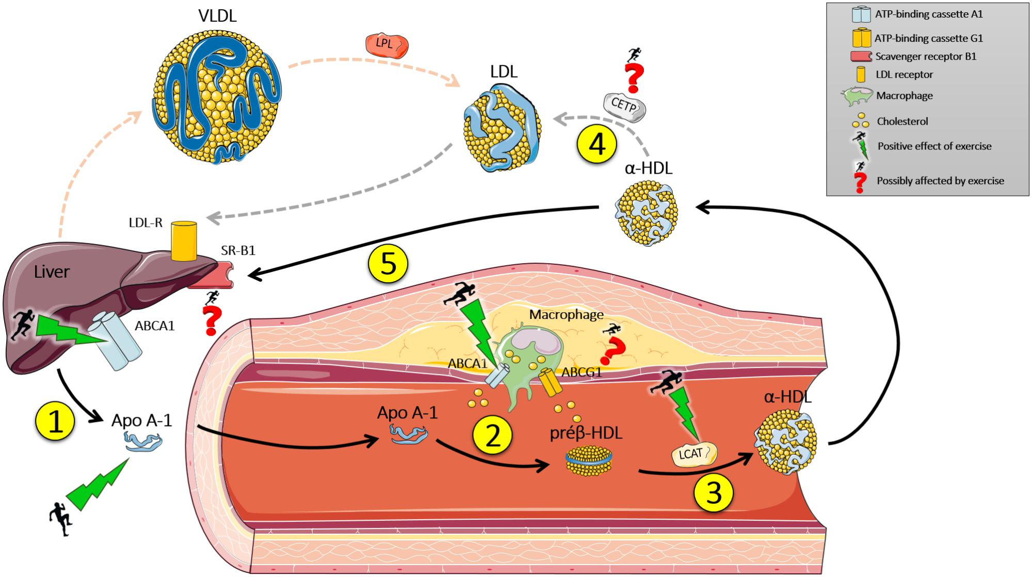
Il trasporto inverso del colesterolo
Notes:
source
Reverse Cholesterol Transport: Molecular Mechanisms and the Non-medical Approach to Enhance HDL Cholesterol
Front. Physiol., 15 May 2018 | https://doi.org/10.3389/fphys.2018.00526
Il fegato sintetizza l'Apo A-1 che entra nel sangue.
Apo A-1 ha un'affinità con ABCA1 presente nelle cellule mononucleari del sistema immunitario (macrofagi). ABCA1 è un trasportatore attivo primario (ATP-dipendente), che trasporta il colesterolo dai tessuti periferici ad Apo A-1, che diventa un pre β-HDL (discoidale).
Pre β - HDL si lega a ABCG1 (trasportatore attivo primario del colesterolo, ATP-dipendente), che trasporta il colesterolo dai tessuti periferici alla Pre β – HDL. Grazie all'enzima LCAT, il colesterolo della superficie pre β - HDL trasloca alla parte centrale della liporpteina, diventando α-HDL (o HDL-c maturo, HDL che trasporta colesterolo).
α-HDL viene modificato dall'enzima Cholesteryl Ester Transfer Protein, CETP, che trasferisce colesterolo a LDL; LDL quindi si lega al suo recettore nel fegato (LDL-R), dove sarà endocitato e così cederà il suo contenuto di colesterolo.
In alternativa, α-HDL può tornare al fegato e trasferire il suo contenuto di colesterolo nel fegato attraverso il legame allo scavenger receptor SR-B1.
L'esercizio fisico può modulare l'espressione genetica e proteica di Apo A-1, ABCA1 e aumentare l'attività della lecitina-colesterolo aciltransferasi (LCAT).

Slide 5
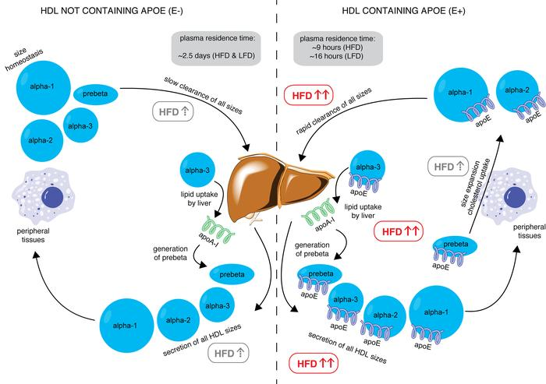
La presenza di Apo E su HDL accelera il trasporto inverso del colesterolo
HDL con apo-E
→ supe HDL
maggiore uptake di colesterolo periferico
maggiore volume
maggiore velocità di uptake epatico
Notes:
source
JCI Insight. 2019;4(7):e124620. https://doi.org/10.1172/jci.insight.124620.
Figura 7. Modello di trasporto inverso del colesterolo stimolato dal grasso insaturo dietetico (high fat diet, HFD) attraverso HDL contenente apoE.
Nel pannello di sinistra, HDL non contenente apoE è secreto in tutte le dimensioni dal fegato, che è debolmente stimolato da HFD. Questa sottospecie HDL visita tessuti periferici (rappresentati dai macrofagi), dove può assumere colesterolo ma non è sufficiente per aumentare l'HDL a una categoria di dimensioni maggiori. Questa sottospecie HDL viene eliminata lentamente dal fegato con un tempo medio di permanenza di circa 2,5 giorni, indipendentemente dalla dieta.
Nel pannello di destra, l'HFD aumenta significativamente la secrezione di tutte le dimensioni di HDL contenenti apoE (riquadro rosso con frecce rosse in grassetto). Questa HDL visita i tessuti periferici, assorbe il colesterolo, e subisce espansione dimensionale, che è stimolata da HFD. L'HFD aumenta significativamente l’eliminazione di questa sottospecie riducendo il tempo di permanenza a circa 9 ore (se la dieta è ricca di grassi, HFD) oppure 16 ore (se la dieta è dieta povera di grassi, LFD).
INOLTRE:
Questa sottoclasse di HDL cede apo E a VLDL. Apo E è un fattore di riconoscimento per il recettore delle LDL. Così, apo E fa aumentare anche l’endocitosi di IDL e LDL.

Slide 6
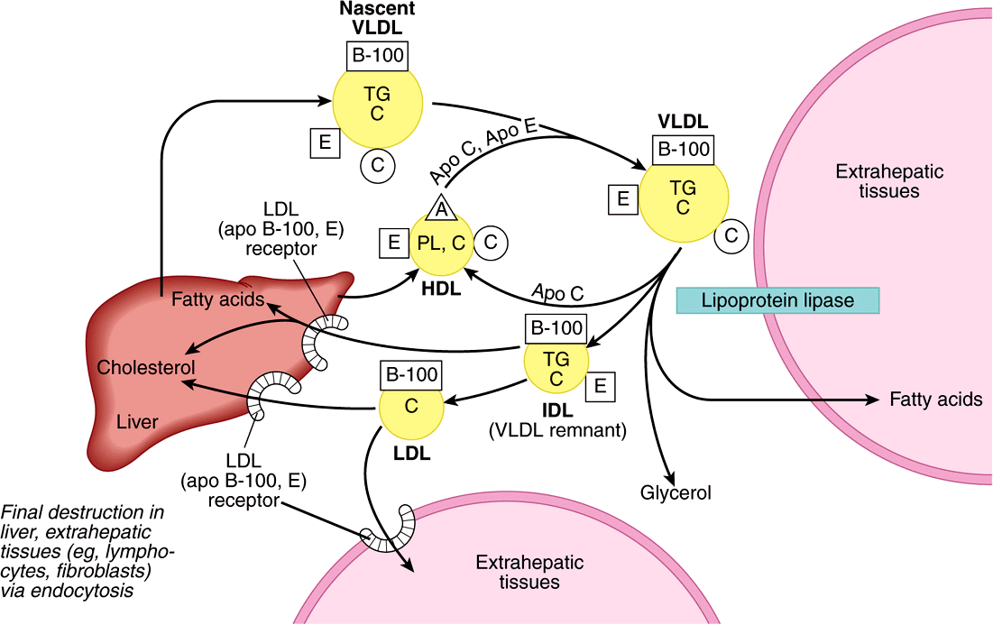
Le HDL con apo E determinano: a) la maturazione di VLDL e b) l’endocitosi di IDL

Slide 7
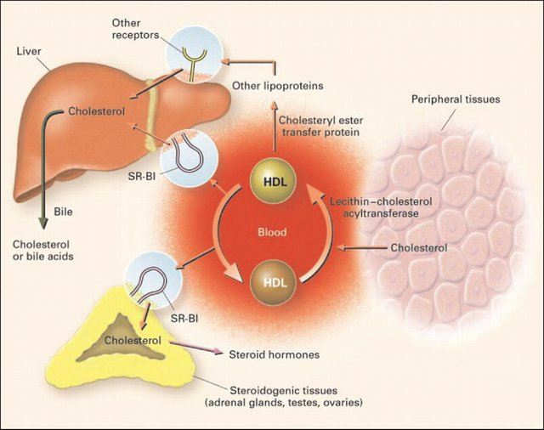
L’uptake epatico del colesterolo via scavenger receptor SR-BI
Le HDL possono legarsi al SR-BI
diverso dai recettori per le LDL
Il colesterolo viene ceduto al fegato e altri tessuti senza endocitosi delle HDL
Le HDL ridotte di volume riprendono l’uptake del colesterolo periferico
Notes:
source
DOI: 10.1210/er.2001-0037

Slide 8
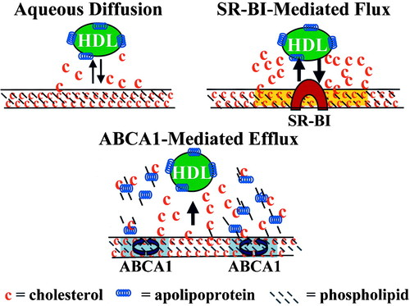
Il trasporto del colesterolo attraverso le membrane
Notes:
source
https://doi.org/10.1161/01.ATV.0000057572.97137.DDArteriosclerosis, Thrombosis, and Vascular Biology. 2003;23:712–719
Meccanismi di efflusso di colesterolo non esterificato da cellule periferiche.
A, Diffusione acquosa, una via non mediata che si verifica in tutti i tipi di cellule ed è relativamente inefficiente. In questo processo, le molecole di colesterolo devono desorbire dalla membrana plasmatica nello strato di acqua non agitato e sono successivamente incorporate in un accettore contenente fosfolipidi.
B, efflusso mediato da SR-BI. Le cellule che esprimono SR-BI sulla membrana plasmatica subiscono l'efflusso di colesterolo attraverso questo recettore. I livelli di espressione di SR-BI sono correlati alla velocità dell'efflusso all'accettore contenente fosfolipidi. SR-BI lega le lipoproteine ​​e promuove lo scambio bidirezionale del colesterolo tra cellule e accettori extracellulari. L'espressione di SR-BI modifica l'imballaggio del colesterolo nella membrana plasmatica in modo da migliorare il flusso di colesterolo.
C, efflusso mediato da ABCA1. ABCA1 promuove l'efflusso unidirezionale di colesterolo e fosfolipidi in apolipoproteine ​​senza lipidi o poveri di lipidi. ABCA1 è anche coinvolto nella lipidazione dell'apolipoproteina AI nella formazione di nascente HDL.

Slide 9
Le differenze tra recettore LDL e recettore scavenger BI a livello epatico
Recettore LDL
SR-BI
Noto anche come recettore apoB / E, per la sua interazione specifica con lipoproteine che esprimono apoB e/o apoE.
Cuasa l’endocitosi di particelle LDL intatte.
la sua espressione è regolata dalla concentrazione intracellulare di colesterolo
Il recettore scavenger BI (SRBI) media il trasferimento di colesterolo da HDL mature, senza endocitosi
L’attività di SR-BI non è regolata
Notes:
source
https://doctorlib.info/medical/biochemistry/20.html

Slide 10
Altre proprietà biologiche delle HDL
effetti antiossidativi
effetti antinfiammatori
effetti antiapoptotici
effetti antitrombotici
effetti vasoprotettivi e miocardio- protettivi
effetti anti-infettivi
Notes:
Source
Clinical Chemistry 63:1 196–210 (2017)
https://doctorlib.info/medical/biochemistry/20.html

Slide 11
Fine delle lipoproteine

Slide 12
I sali biliari
sintesi
secrezione
metabolismo intestinale
circolo enteroepatico
trasportatori

Slide 13
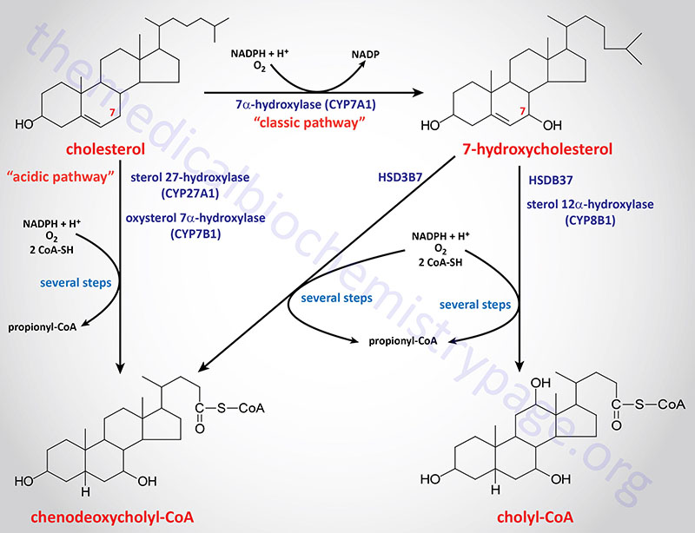
I sali biliari sono sintetizzati nel fegato a partire dal colesterolo
Vanno incontro a coniugazione con
glicina e taurina
Notes:
source
https://themedicalbiochemistrypage.org/bileacids.php
Sintesi dei 2 acidi biliari primari, acido colico (CA) e acido chenodesossicolico (CDCA). La reazione catalizzata dalla 7α-idrossilasi (CYP7A1) è la tappa limitante della velocità nella sintesi degli acidi biliari. L'espressione del CYP7A1 si verifica solo nel fegato. La conversione del 7α-idrossicolesterolo negli acidi biliari richiede diversi passaggi non illustrati in dettaglio in questa immagine. Sono mostrati solo i cofattori necessari per le fasi di sintesi. Sterol 12α-idrossilasi (CYB8B1) controlla la sintesi dell'acido colico e come tale è sotto stretto controllo trascrizionale (vedi testo).

Slide 14
Struttura degli acidi colici coniugati
Notes:
source
https://themedicalbiochemistrypage.org/bileacids.php
Gli acidi biliari più abbondanti nella bile umana sono l'acido chenodesossicolico (45%) e l'acido colico (31%). Questi sono indicati come acidi biliari primari. Prima che gli acidi biliari primari vengano secreti nel lume canalicolare, vengono coniugati tramite un legame ammidico nel gruppo carbossilico terminale con uno degli amminoacidi glicina o taurina. Queste reazioni di coniugazione producono rispettivamente glicoconiugati e tauroconiugati. Questo processo di coniugazione aumenta la natura anfipatica degli acidi biliari rendendoli più facilmente segreti e meno citotossici.

Slide 15
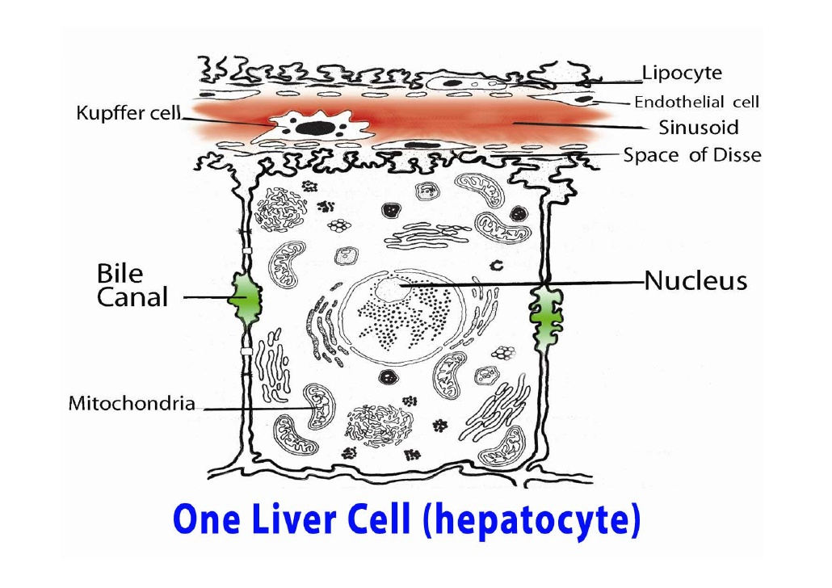
Gli acidi biliari sono secreti nel canalicolo biliare
Notes:
source
https://www.google.com/url?sa=i&source=images&cd=&ved=2ahUKEwjG25Od3frlAhWJHxQKHQONACwQjRx6BAgBEAQ&url=https%3A%2F%2Fwww.slideshare.net%2Fcabothealth%2Fliver-healthusa&psig=AOvVaw1bQsd6Im-7MMEB-enbLqls&ust=1574405881818935

Slide 16
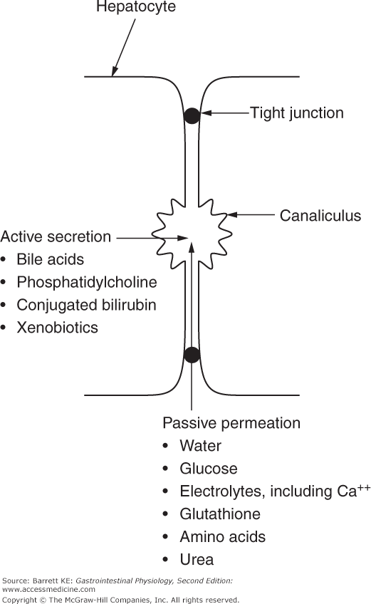
Nel canalicolo biliare si forma la bile
Componenti della bile
Sali biliari
Fosfolipidi
Colesterolo libero
Bilirubina (coniugata)
xenobiotici (farmaci e loro metaboliti)
Acqua e bicarbonato di sodio
Notes:
source
https://accessmedicine.mhmedical.com/content.aspx?bookid=691&sectionid=45431412

Slide 17
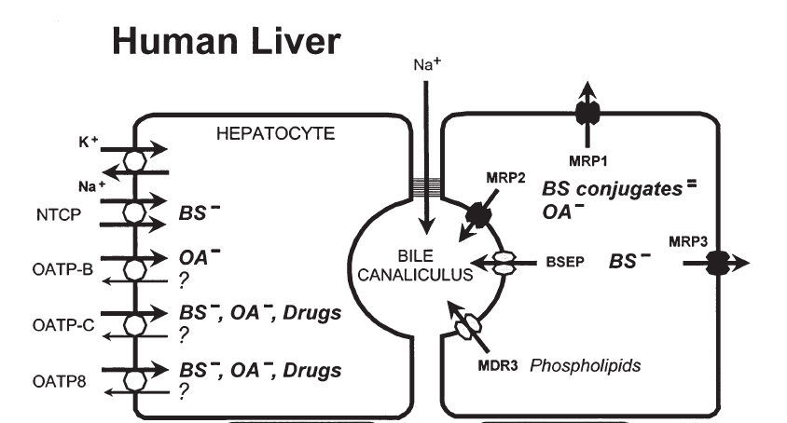
Gli acidi biliari e i fosfolipidi sono secreti nella bile mediante trasporto attivo primario
Bile salt export pump (BSEP, ABCB11)
Multidrug Resistance Protein (MRP2, ABCC2)
multidrug resistance 3 (MDR3, ABCB4)
Notes:
source
Hepatic Transport of Bile Salts
SEMINARS IN LIVER DISEASE—VOL. 20, NO. 3, 2000
GERD A. KULLAK-UBLICK et al.

Slide 18
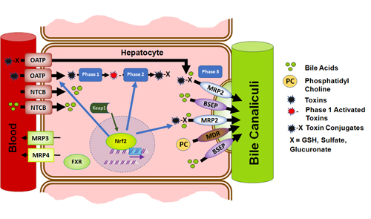
ALTRO SCHEMA Diversi trasportatori attivi ATP-dipendenti catalizzano il trasporto di molecole che costituiscono la bile
Notes:
source
https://www.townsendletter.com/FebMarch2018/pushcatch0218_2.html

Slide 19
Nell’intestino gli acidi biliari coniugati sono metabolizzati dal microbiota intestinale
Deconiugazione
sali biliari primari
De-idrossilazione
sali biliari secondari
Da acido colico → ac. deossicolico
Da acido chenodesossicolico → ac.litocolico e ursodeossicolico
Notes:
source

Slide 20
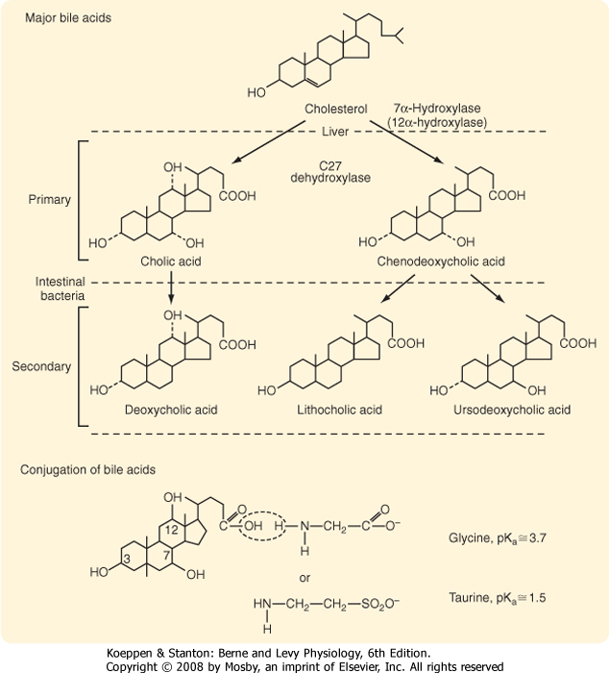

Slide 21
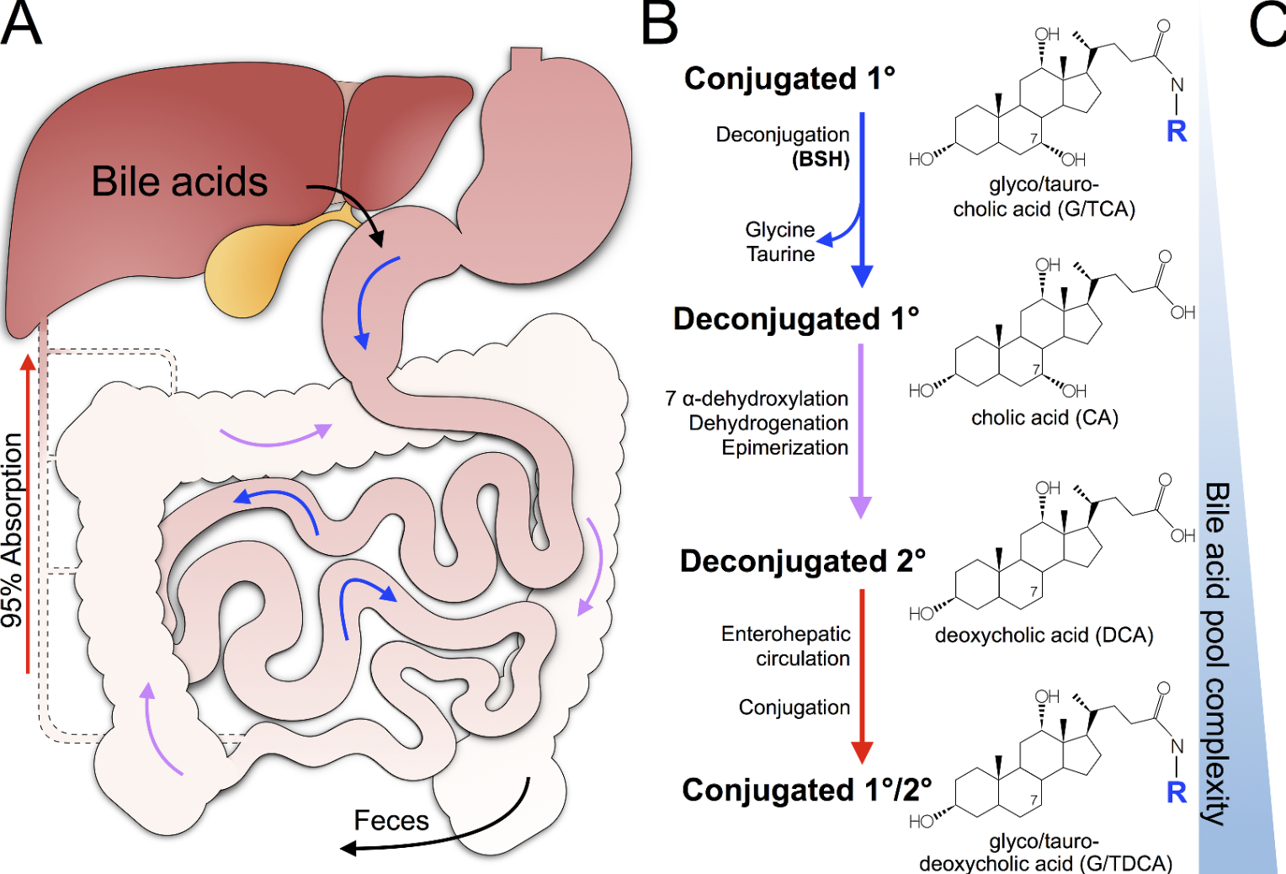
Il microbiota intestinale produce un gran numero di acidi biliari secondari
Notes:
source
Bile salt hydrolases: Gatekeepers of bile acid metabolism and host-microbiome crosstalk in the gastrointestinal tract
Matthew H. Foley,Sarah O’Flaherty,Rodolphe Barrangou,Casey M. Theriot
Published: March 7, 2019https://doi.org/10.1371/journal.ppat.1007581

Slide 22
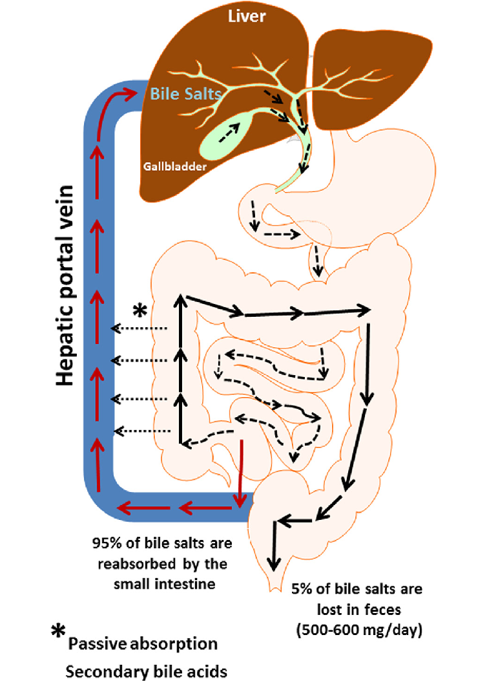
Il 95% dei sali biliari è assorbito nell’intestino e ritorna la fegato con il sangue portale
Notes:
source
Bile Acids are Nutrient Signaling Hormones
August 2014Steroids 86
DOI: 10.1016/j.steroids.2014.04.016
Fig. 1. Enterohepatic circulation of bile acids. Bile acids are synthesized and conjugated mainly to glycine or taurine in hepatocytes. Bile acids travel to the gall bladder for storage during the fasting state. During digestion, bile acids travel to the duodenum via the common bile duct. 95% of the bile acids delivered to the duodenum are absorbed back into blood within the ileum and circulate back to the liver through the portal vein. 5% of bile acids are lost in feces.

Slide 23
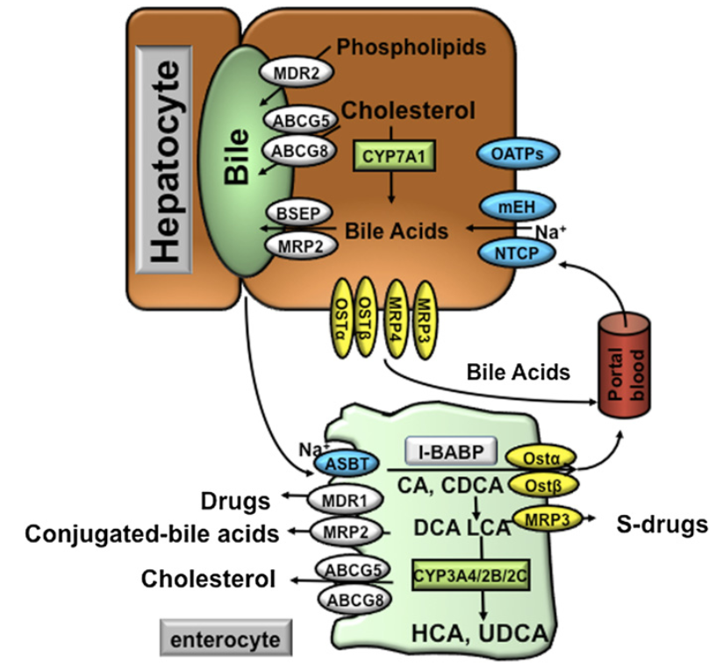
I sali biliari secondari transitano attraverso l’enterocita mediante trasportatori (non ATP-dipendenti)
Trasporto sodio-dipendente:
NTCP
-mEH
Transporto sodio-indipendente
OATP
Notes:
Fig. 4. Trasportatori di acido biliare negli epatociti e negli enterociti.
A livello della membrana basale degli epatociti:
NTCP (Sodium/bile acid oppure Na⁺-taurocholate cotransporting polypeptide) e mEH (microsomal epoxide hydrolase, Na+ dependent transporter): assorbimento dipendente da Na + degli acidi biliari coniugati
OATP (Organic anion transporting polypeptide) mostrano specificità del substrato per gli acidi biliari non coniugati.
A livello della membrana canalicolare degli epatociti:
BSEP svolge un ruolo importante nella secrezione di acidi biliari
MRP2 media la secrezione di substrati organici tra cui acidi biliari, bilirubina e glutatione.
ABCG5 e ABCG8 trasportano il colesterolo nella bile
MDR2 è responsabile secrezione biliare di fosfolipidi.
A livello della membrana apicale degli enterociti:
ASBT, Na-dependent uptake transporter of bile acids and conjugates.
A livello della membrana basale degli enterociti:
OST, trasportatori di soluti organici
MRP3 e MRP4 mediano la secrezione di acidi biliari nella circolazione.
(16) (PDF) Segnalazione di acido biliare nelle malattie metaboliche e terapia farmacologica. Disponibile da: https://www.researchgate.net/publication/264393006_Bile_Acid_Signaling_in_Metabolic_Disease_and_Drug_Therapy [accesso al 21 novembre 2019].

Slide 24
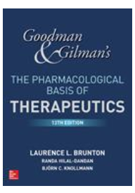
I trasportatori di membrana dei sali biliari trasportano i farmaci nelle cellule
influenzano la farmacocinetica

Slide 25
Notes:
source
https://accessmedicine.mhmedical.com/content.aspx?bookid=2189&sectionid=166183302

Slide 26
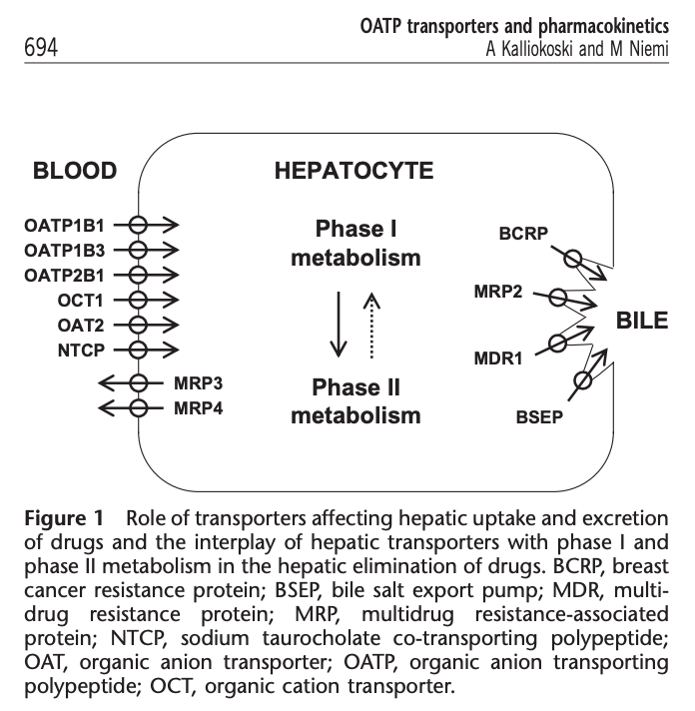
Trasportatori che influenzano l'assorbimento e l'escrezione epatica di farmaci
Notes:
British Journal of Pharmacology (2009), 158, 693–705
Figure 1 Role of transporters affecting hepatic uptake and excretion
of drugs and the interplay of hepatic transporters with phase I and
phase II metabolism in the hepatic elimination of drugs. BCRP, breast
cancer resistance protein; BSEP, bile salt export pump; MDR, multidrug resistance protein; MRP, multidrug resistance-associated
protein; NTCP, sodium taurocholate co-transporting polypeptide;
OAT, organic anion transporter; OATP, organic anion transporting
polypeptide; OCT, organic cation transporter.

Slide 27
Gli OATP sono multispecifici

Slide 28
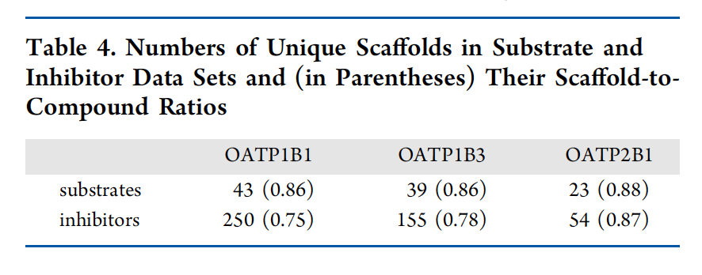
Chemical scaffolds recognised by OATPs
“OATP ligands are structurally highly diverse compounds”

Slide 29
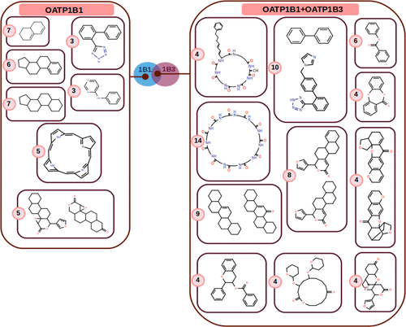
The chemical scaffold for binding OATPs
Figure 3. Enriched scaffolds (p < 0.05) for hepatic OATP inhibitors grouped by their pharmacological profiles with respect to hepatic OATPs. Numbers in pink circles are the numbers of associated compounds for the respective scaffold clusters.
J. Chem. Inf. Model.20195951811-1825

Slide 30
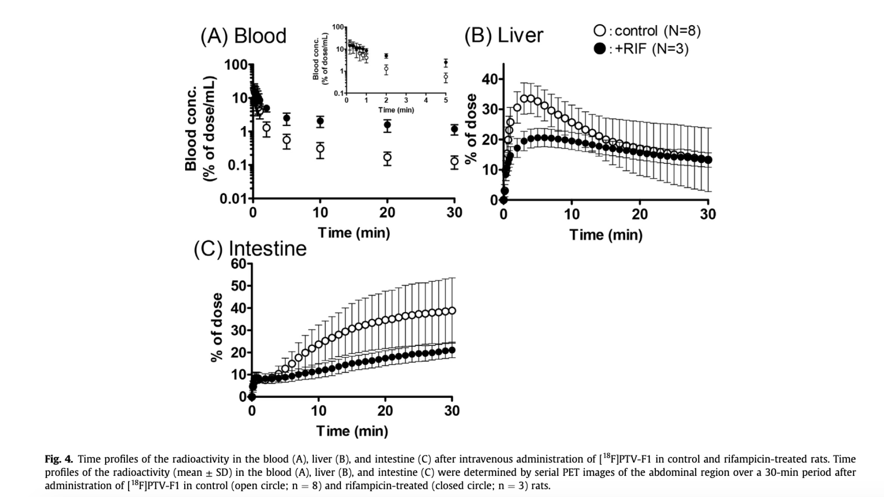
Dimostrazione farmacocinetica di interazioni farmaco-farmaco
Notes:
source:
Kimura et al 2019 Drug metabolism and pharmacokinetics
Evaluation of transporter-mediated hepatobiliary transport of newly developed 18F-labeled pitavastatin derivative, PTV-F1, in rats by PET imaging
doi: ﻿10.1016/j.dmpk.2019.05.006

Slide 31
Descriviamo i fenomeni di trasporto importanti in biologia
Quasi tutti sono mediati da trasportatori

Slide 32
I diversi tipi di trasporto di membrana
Diffusione passiva
segue il gradiente di concentrazione
Diffusione facilitata
segue il gradiente di concentrazione
Trasporto attivo
va contro il gradiente di concentrazione

Slide 33
Diffusione passiva e facilitata
Diffusione passiva
le molecole diffondono secondo il loro gradiente di concentrazione
detta PASSIVA se sembra non mediata da trasportatori
certi farmaci diffondono passivamente, ma si ritiene che sia un fenomeno apparente, e la diffusione sia mediata da trasportatore/i
Diffusione facilitata
trasporto di molecole o ioni accelerato da trasportatore

Slide 34
Diffusione passiva e facilitata
Notes:
source
https://www.google.com/search?q=solute+membrane+transport&source=lnms&tbm=isch&sa=X&ved=0ahUKEwjHvK6C347hAhWMLVAKHfaICsgQ_AUIDigB&biw=1343&bih=649#imgrc=sw-zOG3znqTyYM:

Slide 35
Trasporto attivo
Le molecole diffondono contro il loro gradiente di concentrazione
Questo trasporto è “lavoro”
Trasporto attivo primario
L’energia libera è fornita dall’idrolisi dell’ATP
Trasporto attivo secondario
L’energia libera è fornita dal trasporto di altre molecole o ioni lungo il loro gradiente di concentrazione

Slide 36
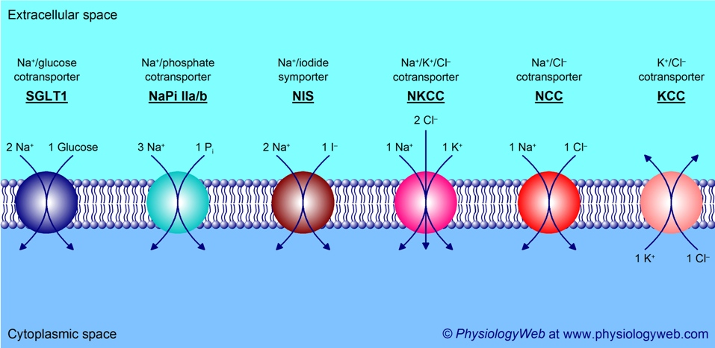
Il trasporto attivo secondario sfrutta gradienti ionici pre-costituiti
Notes:
source
https://www.physiologyweb.com/lecture_notes/membrane_transport/secondary_active_transport.html

Slide 37
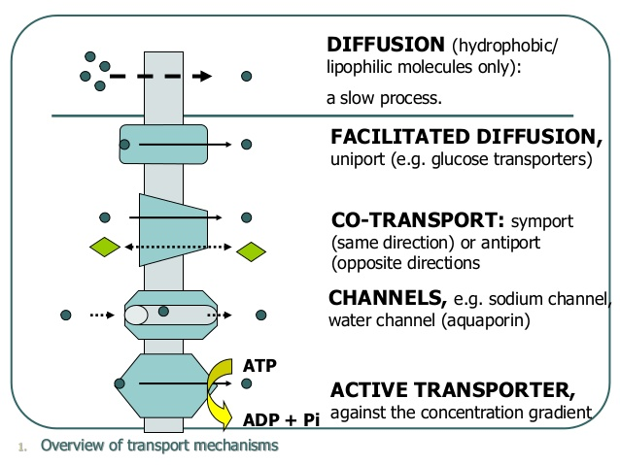
Il trasporto di membrana
Notes:
source
https://www.google.com/search?q=solute+membrane+transport&source=lnms&tbm=isch&sa=X&ved=0ahUKEwjHvK6C347hAhWMLVAKHfaICsgQ_AUIDigB&biw=1343&bih=649#imgrc=sw-zOG3znqTyYM:

Slide 38
I trasportatori attivi primari
Sono bi-funzionali:
catalisi topologica → trasporto di molecole da un compartimento all’altro
catalisi enzimatica → idrolisi dell’ATP ATP+H₂O→ADP+Pi
Possono essere bi-direzionali
IMPORTANTE: in un caso, il trasporto di H⁺ guida la sintesi di ATP
L’idrolisi dell’ATP è esoergonica e rende possibile il trasporto endoergonico (contro gradiente)
SINONIMI: ATPasi di trasporto, pompe
Notes:
source

Slide 39
le ATPasi di trasporto 4 tipi
Tipo P
si forma un intermedio fosforilato covalente
Tipo V
presenti nei vacuoli cellulari
Tipo F
un tempo chiamate "FoF1”
ABC
trasportatori con il dominio ATP-binding cassette

Slide 40
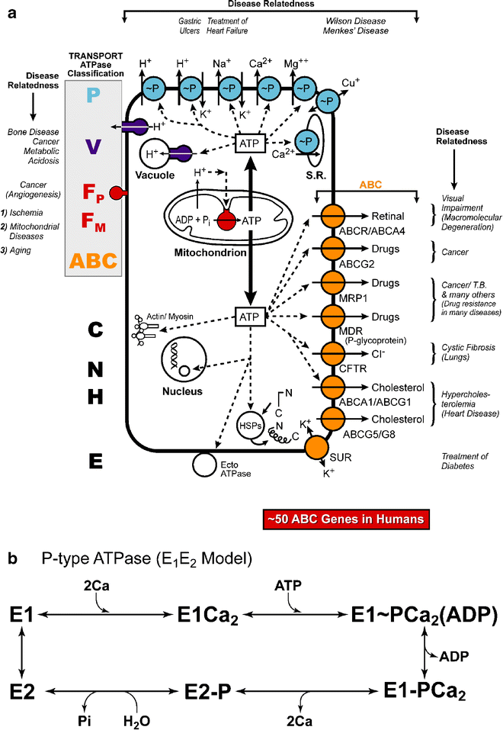
Consideriamo solo i casi in colore
Notes:
Fig. 1
a Summary of transport ATPase types and some of the diseases with which they are associated [Modified from Pedersen 2005]. Transport ATPases fall into four major categories, i.e., types P, V, F, and ABC signifying respectively those that proceed through a reaction path involving a covalent phosphorylated intermediate, those that appear in vacuoles, those that were originally called “FoF1”, and those that have become known as “ABC transporters”. The figure lists also a sampling of the numerous diseases/pathological states that result from problems related to a given transport ATPase. Also shown in this figure are other well known ATPases that fall into other categories and are not discussed in this review. Specifically, C stands for ATPases involved in contraction or cellular movement; N for those ATPases involved in nuclear events; H for heat shock proteins, and E for ecto ATPases that appear on the surface of some cell types. b The reaction cycle of the P-type Ca + 2 transporting ATPase found in the sarcoplamic reticulum of muscle [Also see Toyoshima and Inesi (2004)]
source
https://link.springer.com/article/10.1007%2Fs10863-007-9123-9

Slide 41
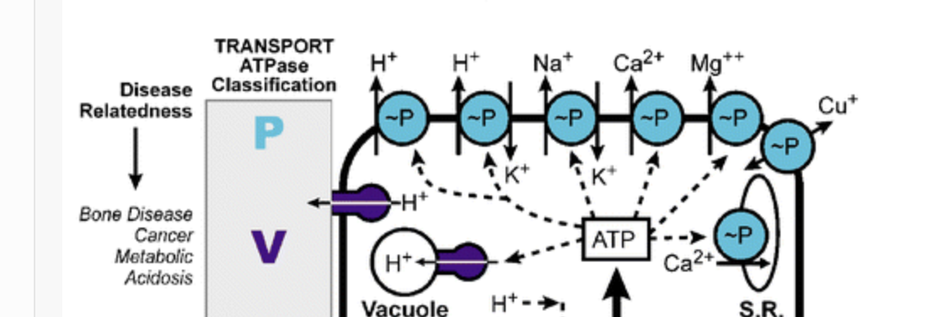
Le ATPasi di trasporto - tipi P e V
Tipo P
pompano cationi (H⁺, Na⁺, Cu⁺, Mg⁺⁺, Ca⁺⁺) all’esterno della cellula
pompa Ca⁺⁺ nel reticolo sarcoplasmatico
Tipo V
pompa H⁺ nel vacuolo (lisosomi, endosomi, vescicole di secrezione) o all’esterno

Slide 42
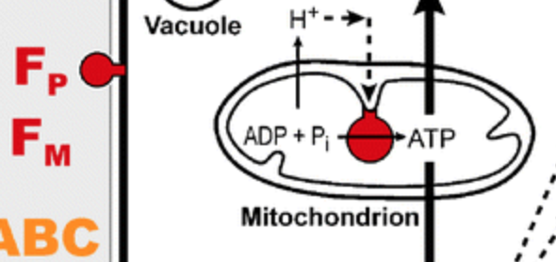
Le ATPasi di trasporto - tipi F
Tipo F_{M}
Sintetizza ATP, sfruttando il trasporto di H⁺ dal citosol/spazio intermembrana alla matrice: è un motore molecolare
pompa Ca⁺⁺ nel reticolo sarcoplasmatico
Tipo F_{P}
Idrolizza ATP ad ADP + Pi s livello di membrana plasmatica, in funzioni complesse di regolazione

Slide 43
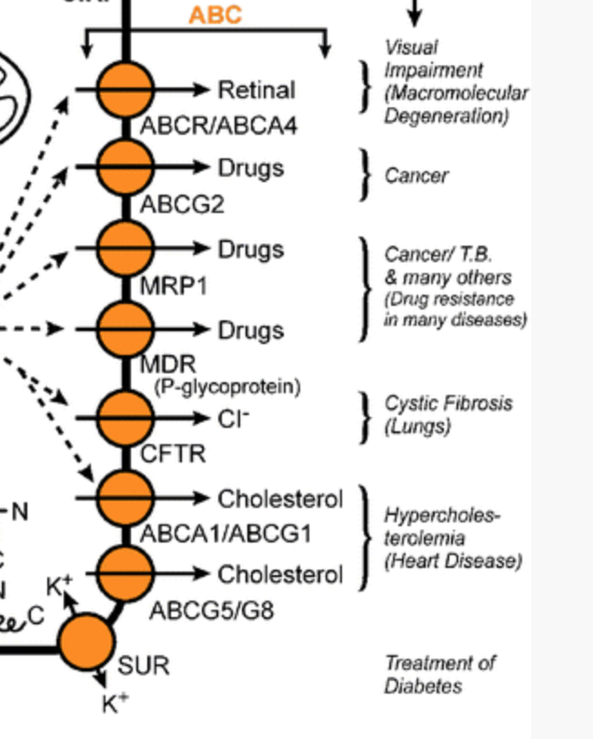
Le ATPasi di trasporto - tipi ABC
Trasportano
endo- e xenobiotici
Endobiotici
molecole endogene o comunque che partecipano al metabolismo e funzioni cellualari (come le vitamine)
Xenobiotici
molecole non naturai o sintetizzate solo nelle piante e eliminate

Slide 44
Fine

Slide 45
supplementi

Slide 46
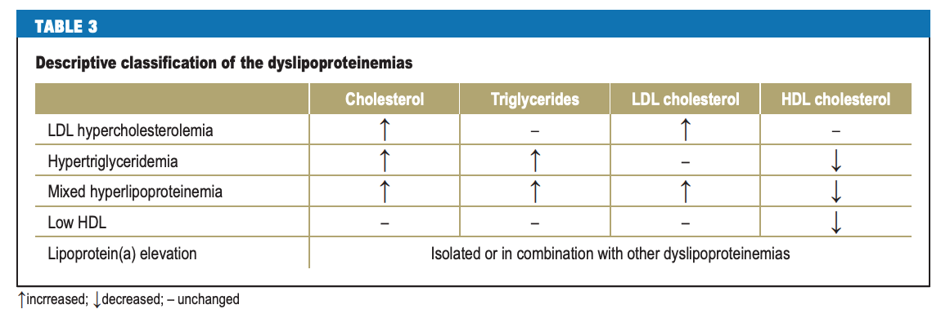
Notes:
source
The Treatment of Disorders of Lipid Metabolism
Parhofer KG: The treatment of disorders of lipid metabolism.
Dtsch Arztebl Int 2016; 113: 261–8. DOI: 10.3238/arztebl.2016.0261

Slide 47
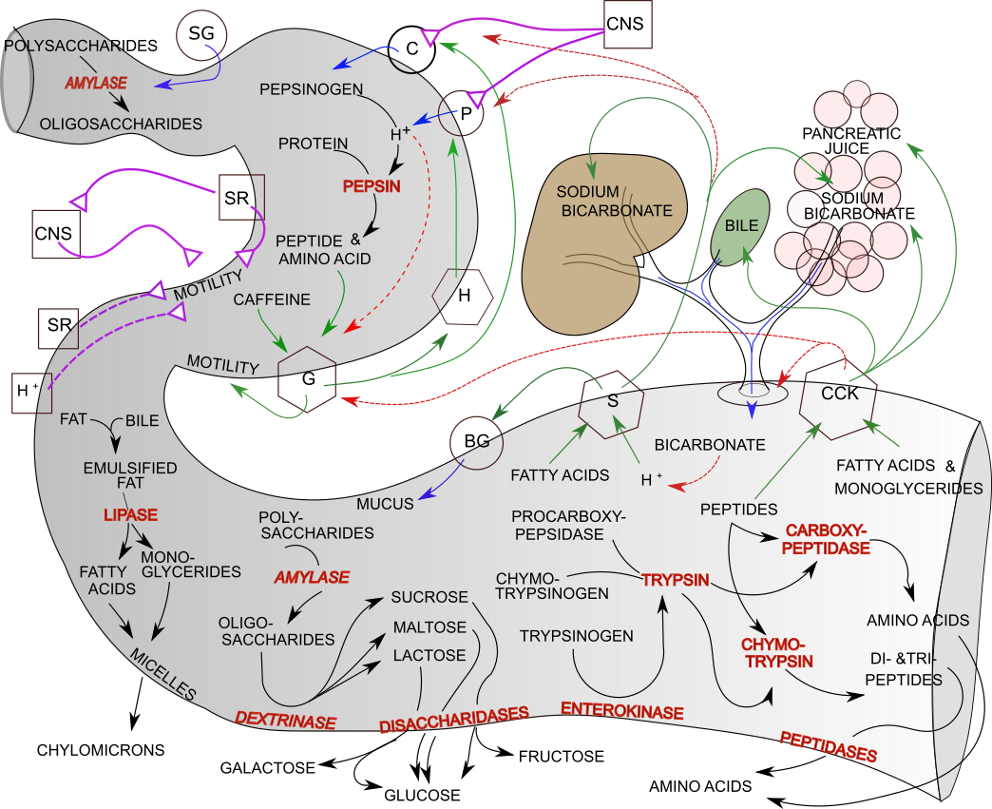
Notes:
source
http://www.physiologymodels.info/w3/NEW_Digestion/index.htm

Slide 48
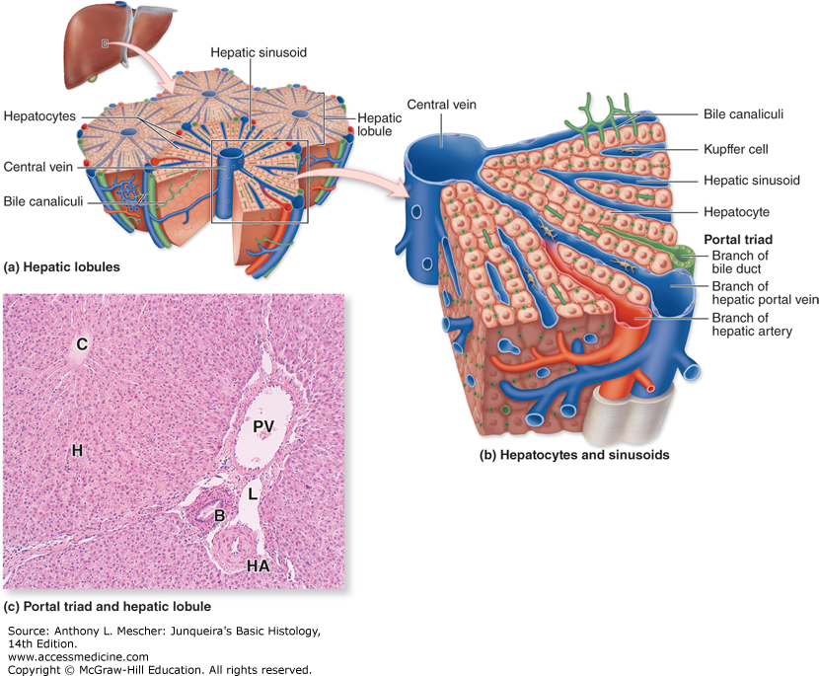
Il lobulo epatico

Slide 49
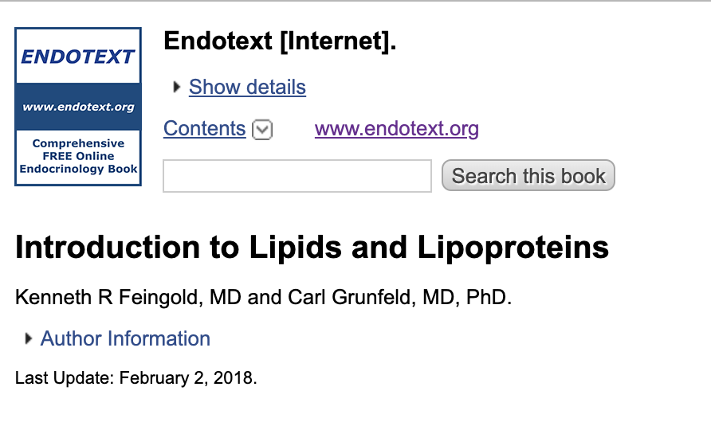
Utile testo di riferimento, aggiornato
https://www.ncbi.nlm.nih.gov/books/NBK305896/

